Slide 1
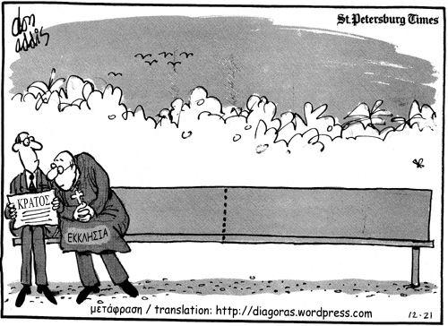
Πανεπιστήμιο Θεσσάλιας Τμήμα Ιστορίας, Αρχαιολογίας και Κοινωνικής Ανθρωπολογίας
Καθηγήτρια: Γιακουμάκη Βασιλική
Φοιτήτρια: Πιτσίλκα Γεωργία
Βόλος, 15/11/2018
Αλλαγές του μαθήματος των θρησκευτικών
2015-2018

Slide 2
2015-2018
25 Ιανουαρίου 2015: Ελληνικές βουλευτικές εκλογές
Ο Σύριζα υπό τον Αλέξη Τσίπρα κερδίζει
Υπουργοί Παιδείας:
Μπαλτάς Αριστείδης (Ιανουάριος 2015- Σεπτέμβριος 2015)
Φίλης Νίκος ( Σεπτέμβριος 2015- Νοέμβριος 2016)
Γαβρόγλου Κώστας (Νοέμβριος 2016- σήμερα)

Slide 3
Μπαλτάς Αριστείδης Ιανουάριος 2015- Σεπτέμβιος 2015
Μη κατάργηση του μαθήματος των θρησκευτικών
Η εγκύκλιος για την απαλλαγή από το μάθημα παραμένει ίδια
Συζητήσεις για τη συμμετοχή όλων των παιδιών στο μάθημα
Στόχος: Όχι κατήχηση

Slide 4
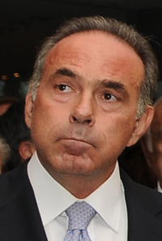
ΠΑΣΟΚ – ΝΔ (2011-2014)
Διαμαντοπούλου Άννα (2011)
«Τέρμα στο βιβλίο, στην αποστήθιση, στην παράγραφο από εδώ μέχρι εκεί»
«Τα θρησκευτικά θα απαλλαχθούν από Εκκλησιαστικές επιρροές και θα αναφέρεται πλέον σε όλες τις Θρησκείες»
Κωνσταντίνος Αρβανιτόπουλος (2013-2014)
Υποχρεωτικό μάθημα θρησκευτικών

Slide 5
Φίλης Νικόλαος 23 Σεπτεμβρίου 2015- 5 Νοεμβρίου 2016
Νέο Πρόγραμμα Σπουδών
Υποχρεωτικό μάθημα, αλλά όχι μάθημα ομολογιακό, κατηχητικό
« Το σχολείο είναι κοσμικό, όλους τους ακούμε αλλά εμείς παίρνουμε την ευθύνη.»
Η εθνικιστική προσέγγιση της θρησκείας είναι αίρεση

Slide 6
Φίλης Νικόλαος 23 Σεπτεμβρίου 2015- 5 Νοεμβρίου 2016
Όχι θρησκειολογία αλλά διάλογος με την θρησκευτική ετερότητα
Επιμόρφωση εκπαιδευτικών θεολόγων
Νέες τεχνικές μάθησης
(ανακριτική καρέκλα, ανάλυση τραγουδιών, φωτογραφίας,ταινίας, αναλαμβάνουν ρόλους που θα οδηγήσουν στη βιωματική ή διερευνητική μάθηση)

Slide 7
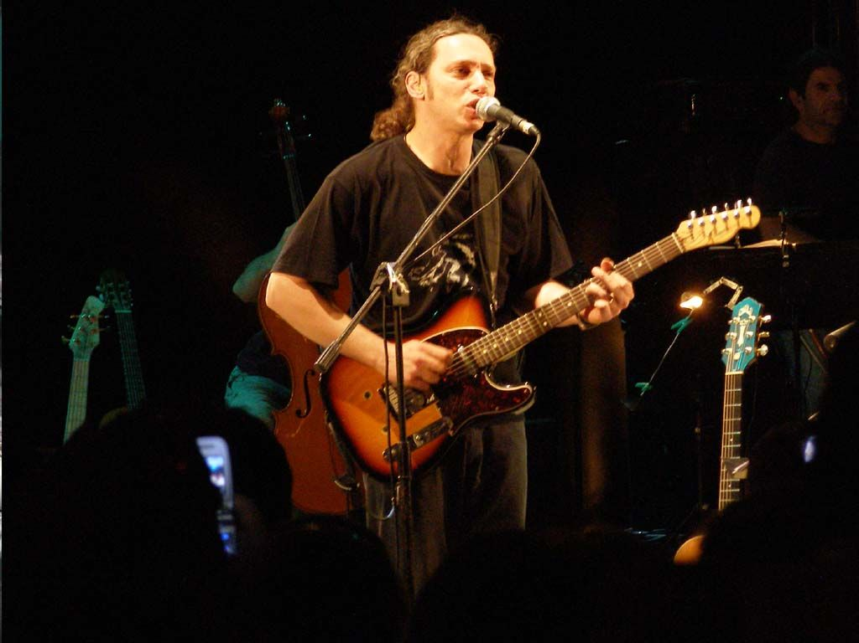
Αλκίνοος Ιωαννίδης «Ο Προσκυνητής» (2003)
Τα βουνά περνάω και τις θάλασσες περνώ Κάποιον αγαπάω Δυο ευχές κρατάω και δυο τάματα κρατώ Περπατώ και πάω Κάποιος είπε πως η αγάπη σ’ ένα αστέρι κατοικεί αύριο βράδυ θα `μαι εκεί Κάποιος είπε πως ο έρωτας για μια στιγμή κρατά αύριο βράδυ θα `ναι αργά Στα πουλιά μιλάω και στα δέντρα τραγουδώ Κάποιον αγαπάω Κι όταν τραγουδάω προσευχές παραμιλώ περπατώ και πάω
Κάποιος είπε πως ο δρόμος είναι η φλέβα της φωτιάς ψυχή μου πάντα να κυλάς Κάποιος είπε πως ταξίδι είναι μόνο η προσευχή καρδιά μου να `σαι ζωντανή Κάποιος είπε πως η αγάπη σ’ ένα αστέρι κατοικεί αύριο βράδυ θα `μαι εκεί Κάποιος είπε πως ο έρωτας για μια στιγμή κρατά αύριο βράδυ θα ναι αργά
Τι αναζητά ο προσκυνητής;
Πώς τα αναζητά, με ποιο τρόπο;
Τι είναι η ζωή για τον προσκυνητή; Τι είναι αυτό που της δίνει νόημα;
https://www.youtube.com/watch?v=_EfAs3Ch48g

Slide 8
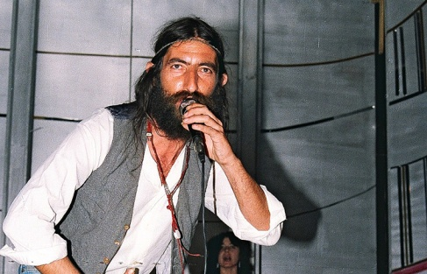
Νικόλαος Άσιμος «Μπαγάσας» (1987)
Aφήνω πίσω τις αγορές και τα παζάρια. Θέλω να τρέξω στις καλαμιές και τα λιβάδια, να ξαναγίνω καβαλάρης και ξαναέλα να με πάρεις ουρανέ, για δεν υπήρξα κατεργάρης και τη χρειάζομαι τη χάρη σου μωρέ. Ρε μπαγάσα! Περνάς καλά εκεί πάνω; Μιαν ανάσα γυρεύω για να γιάνω. Δεν το πιστεύω να με χλευάζεις σαν σε χαζεύω δε χαμπαριάζεις. Πρότεινέ μου κάποια λύση δε θα σου παρα κοστήσει. Και θα σου φτιάχνω τραγουδάκια με τα πιο όμορφα στιχάκια στο ρεφρέν. Για το χαμένο μου αγώνα που τ’ αστεράκια μείναν μόνα να τον κλαιν
Aφήνω πίσω το σαματά και τους ανθρώπους. Έχω χορτάσει κατραπακιές και ψάχνω τρόπους πως να ξεφύγω από τη μοίρα κι έχω μέσα μου πλημμύρα ουρανέ, για δεν υπήρξα κατεργάρης και θα το θες να με φλερτάρεις γαλανέ.
Ρε μπαγάσα! Περνάς καλά εκεί πάνω; Κάνε πάσα καμιά ματιά και χάμω. κει που κοιμάσαι και αρμενίζεις ξάφνου αστράφτεις και μπουμπουνίζεις κι ότι σου `ρθει κατεβάζεις μην θαρρείς πως με ταράζεις. Γιατί σου φτιάχνω τραγουδάκια με τα πιο όμορφα στιχάκια στο ρεφρέν. Για το χαμένο μου αγώνα που τ’ αστεράκια μείναν μόνα να τον κλαιν
https://www.youtube.com/watch?v=nAh45vCMOBQ

Slide 9
Διονύσης Σαββόπουλος «Η συννεφούλα» (1966)
Είχα μια αγάπη, αχ καρδούλα μου, που 'μοιαζε συννεφάκι, συννεφούλα μου. Σαν συννεφάκι φεύγει ξαναγυρνάει μ' αγαπά τη μια την άλλη με ξεχνάει.
Κι ένα βράδυ αχ καρδούλα μου διώχνω ξαφνικά τη συννεφούλα μου. Δεν αντέχω άλλο πια να με γελάει μ' αγαπάει τη μια την άλλη με ξεχνάει.
Κι έρχεται ο Απρίλης αχ καρδούλα μου να κι ο Μάης συννεφούλα μου. Δίχως τραγούδι, δάκρυ και φιλί δεν είναι άνοιξη φέτος αυτή.
Συννεφούλα, συννεφούλα να γυρίσεις σου ζητώ και τριγύρνα μ' όσους θέλεις κάθε βράδυ. Δεν αντέχω άλλο να 'μαι μοναχός μ' αγαπάς τη μια κι ας με ξεχνάς την άλλη.
https://www.youtube.com/watch?v=flhgCevxvnY

Slide 10
Rihanna «Umbrella» (2008)
Uh huh, uh huh Yeah, Rihanna Uh huh, uh huh Good girl gone bad Uh huh, uh huh Take three, action Uh huh, uh huh, ho
No clouds in my stones Let it rain, I hydroplane into fame Comin' down at the Dow Jones When the clouds come, we gone We Rocafella We fly higher than weather In G5's or better You know me In anticipation for precipitation stack chips for the rainy day Rain man is back with little Ms. Sunshine Rihanna, where you at?
You have my heart, and we'll never be worlds apart Maybe in magazines, but you'll still be my star Baby, 'cause in the dark You can't see shiny cars And that's when you need me there With you I'll always share Because
When the sun shines, we shine together Told you I'll be here forever Said I'll always be your friend Took an oath that I'm a stick it out 'til the end Now that it's raining more than ever Know that we still have each other You can stand under my umbrella You can stand under my umbrella, ella, ella, eh, eh, eh Under my umbrella, ella, ella, eh, eh, eh Under my umbrella, ella, ella, eh, eh, eh Under my umbrella, ella, ella, eh, eh, eh, eh, eh, eh
These fancy things will never come in between You're part of my entity, here for infinity When the world has took its part When the world has dealt its cards If the hand is hard, together we'll mend your heart Because
You can run into my arms It's okay, don't be alarmed (Come into me) (There's no distance in between our love) So I'm gonna let the rain pour I'll be all you need and more Because
It's raining, raining Ooh, baby, it's raining, raining Baby, come into me Come into me It's raining, raining Ooh, baby, it's raining, raining You can always come into me Come into me It's pouring rain It's pouring rain Come into me Come into me It's pouring rain It's pouring rain
https://www.youtube.com/watch?v=CvBfHwUxHIk

Slide 11
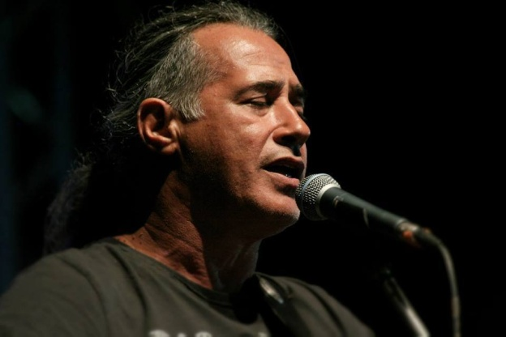
Παντελής Θαλασσινός «Ο δικός μου Θεός» (2013)
Ο δικός μου Θεός έχει κάρβουνα μάτια και δυο ολόλευκα άτια με αγγέλων φτερά. Αν τη νύχτα κοιτάξεις του ουρανού τα σημάδια θα μας δεις να πετάμε με τα χέρια ανοιχτά. Ο δικός μου Θεός αγαπάει το γέλιο, αγαπάει το χρώμα, αγαπάει τη βροχή. Τόνε βρίσκω στη θάλασσα, στης βροχής τη σταγόνα. Τόνε ψάχνω σε σένα που έχεις χρόνια χαθεί...
Ο δικός μου Θεός δε μυρίζει λιβάνι, δεν φοράει στεφάνι κι έχει μαύρα μαλλιά. Στέκει φάρος λευκός στο μικρό μου λιμάνι λούζει φως το κορμί μου και με παίρνει αγκαλιά. Ο δικός μου Θεός δε χωράει σε εικόνες, δε χωράει σε κανόνες, δεν φοράει χρυσά. Είν’ το φέγγος του μόνο που φωτίζει χειμώνες η ζεστή του ανάσα όταν έξω φυσά.
https://www.youtube.com/watch?v=QMFhAULtpoA

Slide 12
Joan Osborne «What If God Was One Of Us» (1995)
(So one of these nights and about twelve o'clock,
This old world's goin' ta reel and rock.
Saints will tremble and cry for pain,
For the Lord's gonna come in his heavenly airplane.)
If God had a name what would it be? And would you call it to his face? If you were faced with Him in all His glory What would you ask if you had just one question?
And yeah, yeah, God is great Yeah, yeah, God is good And yeah, yeah, yeah-yeah-yeah
What if God was one of us? Just a slob like one of us Just a stranger on the bus Tryin' to make his way home?
If God had a face what would it look like? And would you want to see if, seeing meant That you would have to believe in things like heaven And in Jesus and the saints, and all the prophets?
And yeah, yeah, God is great Yeah, yeah, God is good And yeah, yeah, yeah-yeah-yeah
What if God was one of us? Just a slob like one of us Just a stranger on the bus Tryin' to make his way home?
Just tryin' to make his way home Like back up to heaven all alone Nobody callin' on the phone 'Cept for the Pope maybe in Rome
And yeah, yeah, God is great Yeah, yeah, God is good And yeah, yeah, yeah-yeah-yeah
What if God was one of us? Just a slob like one of us Just a stranger on the bus Tryin' to make his way home?
Just tryin' to make his way home Like a holy rolling stone Back up to heaven all alone Just tryin' to make his way home Nobody callin' on the phone 'Cept for the Pope maybe in Rome
https://www.youtube.com/watch?v=7Gx1Pv02w3Q

Slide 13
Νίκος Πορτοκάλογλου «Δίψα» (2003)
Δεν είν’ η Κίρκη, η μάγισσα, του σεξ η θεά, η Καλυψώ, η Ναυσικά με του μπαμπά τα λεφτά. Δεν είν’ η θάλασσα, ο ήλιος, τα χαμένα νησιά. Δεν είναι τίποτα απ’ όλα κι είναι όλ’ αυτά... Είν’ η κρυφή σου, η ατέλειωτη δίψα είν’ η δίψα που σε κρατά ζωντανό. Είν’ η κρυφή σου, η ατέλειωτη δίψα είν’ η δίψα για καθαρό ουρανό. Δεν είν’ οι φίλοι, τα ξενύχτια, τσιγάρα, ποτά οι μουσικές, οι μουσικές γύρω απ’ την ίδια φωτιά. Παλιά σου όνειρα, ταξίδια με καινούργια πανιά Δεν είναι τίποτα απ’ όλα κι είναι όλ’ αυτά... Είν’ η κρυφή σου...
Παλιές σου νίκες και ήττες και λάθη σωστά. Η ξενιτιά, η ξενιτιά του γυρισμού η χαρά κι αυτός ο κάποιος που σου γνέφει απ’ το λιμάνι μακριά Δεν είναι τίποτα απ’ όλα Κι είναι όλ’ αυτά... Είν η κρυφή σου, η ατέλειωτη δίψα είν’ η δίψα που σε κρατά ζωντανό Είν’ η κρυφή σου, η ατέλειωτη δίψα είν’ η δίψα για καθαρό ουρανό. Για ουρανό που χρώματα αλλάζει και σαν ποτάμι μοιάζει, σαν νερό. Σαν το νερό που σκύβεις και το πίνεις μα τη φωτιά δε σβήνεις, δε σβήνεις τον καημό για ουρανό... Είν’ η κρυφή σου...
Τι σκέφτεστε με το πρώτο άκουσμα;
https://www.youtube.com/watch?v=3SZ6cf0EkAM

Slide 14
Ταινίες
Ο Ναυαγός (2000) με τον Τομ Χανκς
«Σκέψου, Συζήτησε, Μοιράσου»
Ποιες είναι οι ανάγκες του, τι αναζητάει, τι πρέπει να κάνει για να επιβιώσει ένας ναυαγός σε νησί;
https://www.youtube.com/watch?v=PJvosb4UCLs

Slide 15
Φάκελος Β’ Γυμνασίου
Artful thinking = έντεχνος συλλογισμός

Slide 16
Οι νέες τεχνικές μάθησης...
Πιστεύετε ότι οι θεολόγοι ακολούθησαν πιστά το νέο πρόγραμμα σπουδών και τις νέες τεχνικές;

Slide 17
Οι θεολόγοι αντιδρούν..;
Προσβλητικό και υποτιμητικό να χαρακτηρίζεται το μάθημα των Θρησκευτικών, ως ομολογιακό και αναχρονιστικό
Θρησκειολογία σημαινει κατάργηση Ορθόδοξης Χριστιανικής αγωγής.
Θα φτιάξουμε άθεους ή ουδέτερους άθρησκους μαθητές
https://www.vimaorthodoxias.gr/eipan/sfodri-antidrasi-ton-theologon-tis-magnisias-gia-thriskeitika-kai-proini-proseixi-binteo/

Slide 18
ΌΜΩΣ...
1^{η} έρευνα: 74% θετικό στο ΝΠΣ
2^{η} έρευνα(αδημοσίευτη): 60-70% θετικό στο ΝΠΣ
20% (άλλες θρησκείες)

Slide 19
Αντιδράσεις εκκλησίας
«Απαράδεκτα και επικίνδυνα» τα προγράμματα σπουδών
https://www.youtube.com/watch?v=C0N_f1dGHIA

Slide 20
Τι λέει ο Ιερώνυμος για τις αλλαγές
«Εγω με μια λέξη θα έλεγα σήμερα, επειδή διάβασα τα καινούργια προγράμματα και τα είδα είναι απαράδεκτα, είναι επικίνδυνα, είναι πράγματα που δεν θα αποδώσουν καρπούς αλλά μεγάλη ζημιά στην παιδεία γενικότερα, στην κοινωνία μας και ρήξη μέσα στην εκκλησία στη σχέση με την πολιτεία. Γι' αυτό από αυτη τη θέση σήμερα, θα τα πω και στην ιεραρχία στις αρχές Οκτωβρίου, κάνω έκκληση αυτή τη στιγμή προς των πρωθυπουργό Α. Τσίπρα να σταματήσει όλη αυτή την προσπάθεια, να αναβάλει καθεμιά πρωτοβουλία ενός ή μερικών ανθρώπων και σε μια βάση μεγάλης εκκλησίας και πολιτείας να συνεργαστούμε σοβαρά επιτέλους σε ένα τόπο που ακούγονται λόγια, λόγια, λόγια, και λείπει ό λόγος».

Slide 21
Ο Φίλης απαντά:
Τα νέα Νέα ΠΣ βρίσκονται σε πειραματικό στάδιο εδώ και 3 χρόνια
Θεωρεί λάθος αν αυτές οι αλλαγές θα οδηγήσουν σε αντιδικία και κινδυνολογία
Διάλογος Υπουργείου Παιδείας με την Εκκλησία

Slide 22
Τι λένε οι μαθητές
https://www.youtube.com/watch?v=SpX2RYzrXM&t=53s

Slide 23
Απόφαση του Συμβουλίου της Επικρατείας (20/03/2018)
Αντισυνταγματική και αντίθετη στην Ευρωπαϊκή Σύμβαση Δικαιωμάτων του Ανθρώπου (ΕΣΔΑ)
Ο Φίλης απαντά ότι πρόκειται για «σκοταδισμό, μεσαίωνα και αναχρονισμό» και ότι είναι παρερμηνεία του συντάγματος
http://newpost.gr/politiki/661594/filhs-skotadismos-mesaiwnas-h-apofash-toy-ste-gia-ta-thrhskeytika

Slide 24
Γιατί αντισυνταγματική;
Άρθρο 16: Η παιδεία αποτελεί βασική αποστολή του κράτους ανάπτυξη της εθνικής και θρησκευτικής συνείδησης
Άρθρο 13: Ελευθερία της θρησκευτικής συνείδησης
Στερεί από τους μαθητές του Ορθόδοξου Χριστ. δόγματος το δικαίωμα να διδάσκονται αποκλειστικά τα δόγματα, τις ηθικές αξίες και τις παραδόσεις της Ανατολικής Ορθοδόξου Εκκ. του Χριστού.

Slide 25
Επιπλέον:
Ελλείψεις ως προς το περιεχόμενο της Ορθόδοξης Χριστιανικής διδασκαλίας
Δεν γίνεται αναφορά στην Αγία Ομοούσιο και Αδιαίρετο Τριάδα
Στην Γ’ Δημοτικού: ο Ιησούς Χριστός παρουσιάζεται ως ξένος, ως προσδοκώμενος Μεσσίας, ως δάσκαλος που όλοι θαυμάζουν, ως αγαπημένος φίλος, όχι όμως ως Σωτήρας του κόσμου.
Κλονίζεται η θρησκευτική συνείδηση

Slide 26
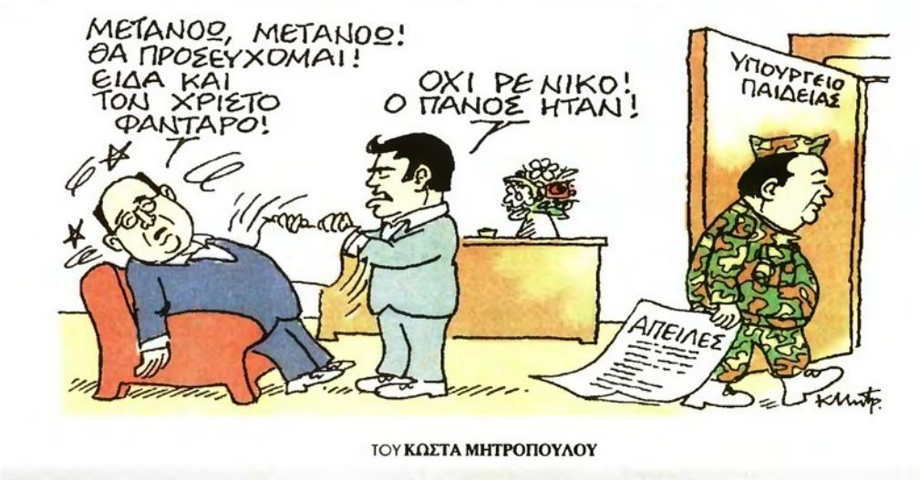
Μήνυμα μέσω twitter του Πάνου Καμμένου στον Νίκο Φίλη με αφορμή τις δηλώσεις του για την εκκλησία και το μάθημα των θρησκευτικών.

Slide 27
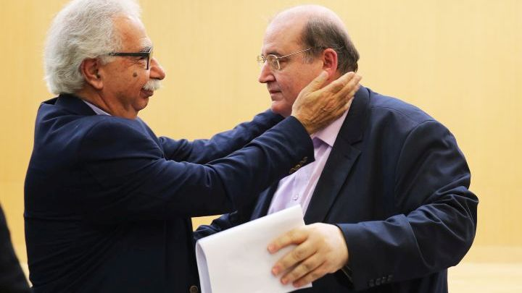
Αλλαγή υπουργού παιδείας
07 Νοεμβρίου 2016: Παράδοση και παραλαβή του υπουργείου παιδείας από τον Ν. Φίλη στον Γαβρόγλου Κωνσταντίνο

Slide 28
Γαβρόγλου Κωνσταντίνος 07 Νοεμβρίου 2016- σήμερα

Slide 29
Γαβρόγλου Κωνσταντίνος 07 Νοεμβρίου 2016- σήμερα
Φάκελοι του μαθητή
(συναινεί και η εκκλησία στο περιεχόμενο τους)
Επιμόρφωση εκπαιδευτικών
Αυτοαξιολόγηση σχολικών μονάδων
Προσδοκώμενα Μαθησιακά Αποτελέσματα

Slide 30
Τελικά τι άλλαξε;
Άνοιγμα σε νέες θρησκείες
Βιβλία – Φάκελοι
Επιμορφώσεις εκπαιδευτικών
Θα μπορούν να συμμετέχουν όλοι οι μαθητές
Νέοι μέθοδοι και τεχνικές διδασκαλίας
Στόχος: Σεβασμό στο διπλανό μας

Slide 31
Απαλλαγή από το μάθημα θρησκευτικών
19/09/2013: Αλλόθρησκους ή ετερόδοξους ή αυτοί που επικαλούνται λόγους θρησκευτικής συνείδησης
Υπεύθυνη Δήλωση: δεν είναι Χριστιανός Ορθόδοξος ή επικαλείται λόγους θρησκευτικής συνείδησης, χωρίς να είναι υποχρεωτική η αναφορά του θρησκεύματος στο οποίο ανήκει.

Slide 32
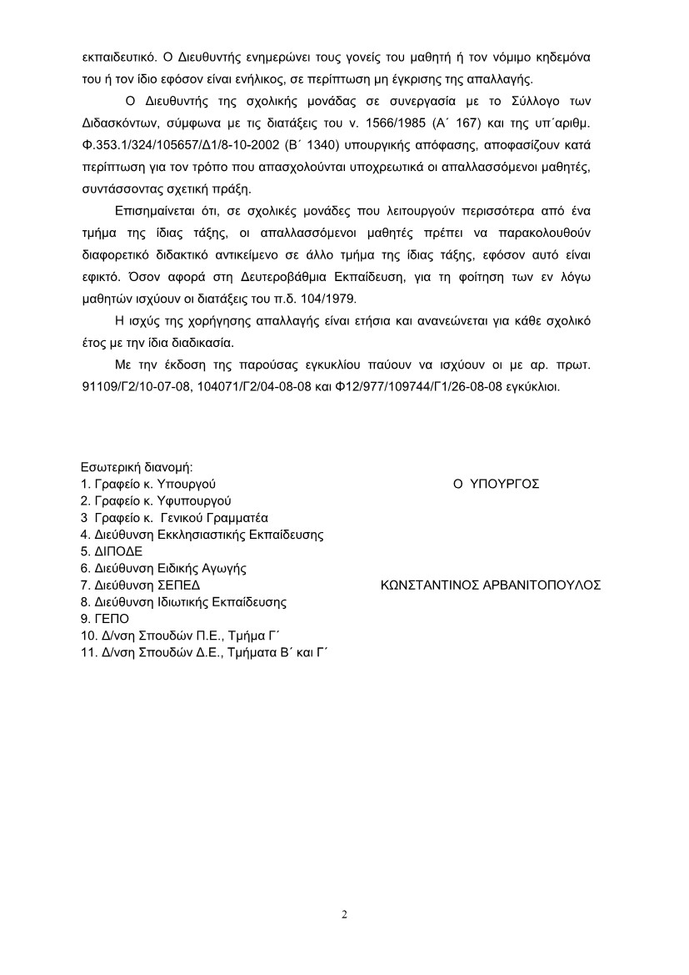
Εγκύκλιος 19 Σεπτεμβρίου 2013

Slide 33
Απαλλαγή από το μάθημα θρησκευτικών
23/01/2015: Μη Χριστιανούς Ορθόδοξους μαθητές, δηλαδή αλλόθρησκους ή ετερόδοξους ή άθρησκους, που επικαλούνται λόγους θρησκευτικής συνείδησης
Υπεύθυνη δήλωση
Προσοχή διευθυντών ώστε να μην γίνεται κατάχρηση της απαλλαγής

Slide 34
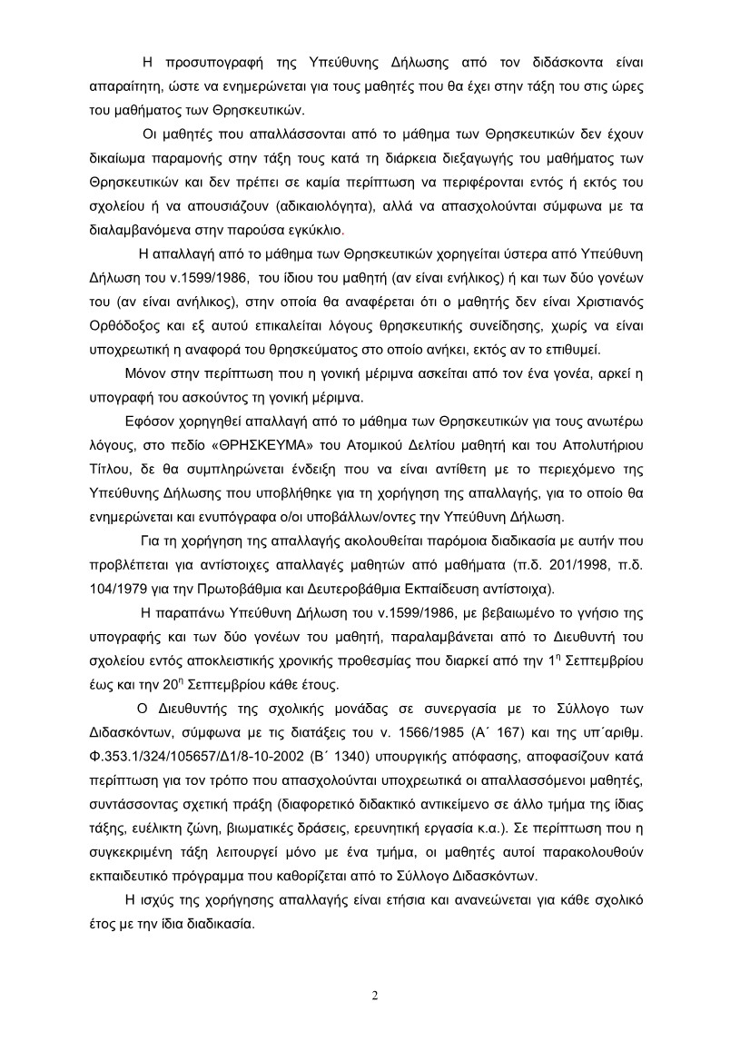
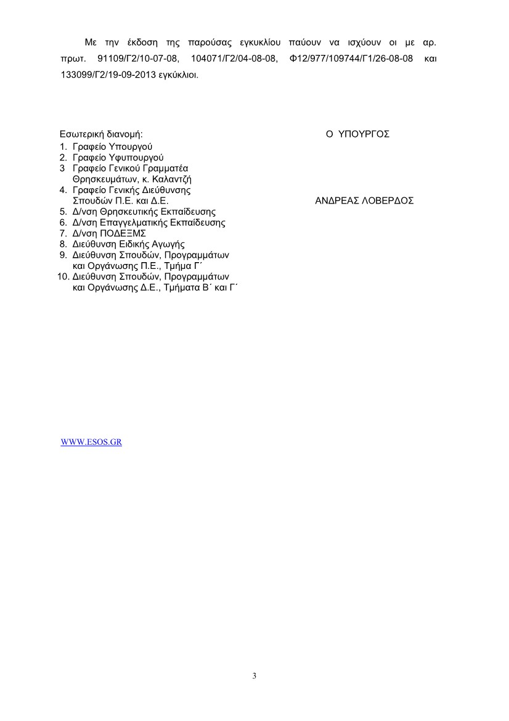
Εγκύκλιος 23 Ιανουαρίου 2015

Slide 35
Υπεύθυνη Δήλωση Απαλλαγής

Slide 36
Ευχαριστώ για τη προσοχή σας!

Slide 37
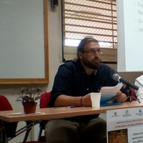
Τσιρέβελος Νικόλαος
Θεολόγος
«Η Τέχνη του Θεολογείν. Η χριστιανική θεολογία σε διάλογο με το σύγχρονο κόσμο»
Επιμορφωτής για το Ν. Αιγαίο στα θρησκευτικά
Συνέγραψε τον οδηγό εκπαιδευτικού για τη Β’ Λυκείου
http://ntsireve.blogspot.com/

Slide 38
Βιβλιογραφία
https://diagoras.wordpress.com/2010/01/21/church_and_state/
https://www.pentapostagma.gr/2011/02/blog-post_6548.html
http://thriskeftika.blogspot.com/2011/11/blog-post_4520.html
https://www.alfavita.gr/ekpaideysi/188622_apokleistiko-ti-dilose-o-filis-gia-ta-thriskeytika-sta-sholeia-tin-ekklisia-tin
https://www.protothema.gr/politics/article/606929/filis-allazoun-apo-fetos-ta-thriskeutika-sta-sholeia-/
https://www.newsit.gr/ellada/terma-ta-thriskeytika-sta-sxoleia-opos-ta-kserame-sarotikes-allages-sto-mathima-me-tainies-kai-ntokimanter/1174138/
http://www.fimes.gr/2016/09/thriskeutika-allages/#axzz5VzzmAzJl
https://tvxs.gr/news/ellada/pos-tha-ginontai-ta-thriskeytika-me-stixoys-toy-alkinooy-kai-toy-thalassinoy
https://www.dikaiologitika.gr/eidhseis/paideia/80300/antidraseis-ton-theologon-stis-diloseis-fili-gia-ta-thriskeftika
https://www.protothema.gr/greece/article/612527/ieri-orgi-gia-ta-aparadekta-thriskeutika-kai-tin-epithesi-fili/
http://newpost.gr/politiki/661594/filhs-skotadismos-mesaiwnas-h-apofash-toy-ste-gia-ta-thrhskeytika
https://katohika.gr/ellada/vomva-megatonon-apo-ste-akyres-oles-oi-allages-fili-sto-mathima-thriskeftikon-klonizete-ti-thriskeftiki-christianiki-syneidisi-epithesi-apo-syriza/
http://www.ant1news.gr/news/Politics/article/499814/polemos-gia-ta-thriskeytika-meta-to-freno-toy-ste-stis-allages-fii
http://www.enikos.gr/politics/411424/to-skitso-minyma-tou-kammenou-ston-fili-photo
https://www.ekklisiaonline.gr/nea/gavroglou-gia-thriskeftika-katalixame-me-tin-ekklisia-se-kati-kino/
https://www.news247.gr/incoming/o-ieros-polemos-gia-ta-thriskeytika.6593116.html
http://ntsireve.blogspot.com/
https://www.protothema.gr/greece/article/754118/nea-upourgiki-apofasi-gavroglou-gia-tis-apallages-ton-mathiton-apo-ta-thriskeutika/

